Slide 1
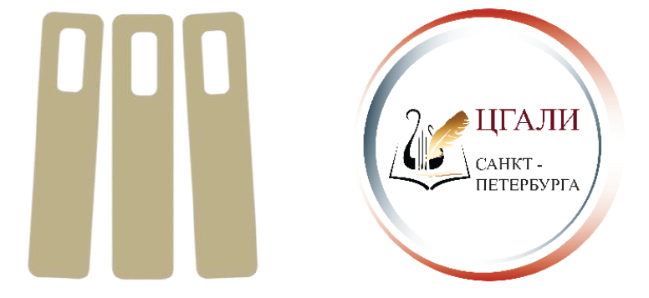



Портрет Победы
по архивным документам
Семинар
«Особенности работы с личными фондами и коллекциями документов участников великой отечественной войны и жителей блокадного Ленинграда»
8-10 октября 2025 года
«Портрет Победы
по архивным документам»
(Документы личного
происхождения участников
Великой Отечественной войны)
Директор ГКУ ЛОГАВ
Крипатова Юлия Игоревна

Slide 2

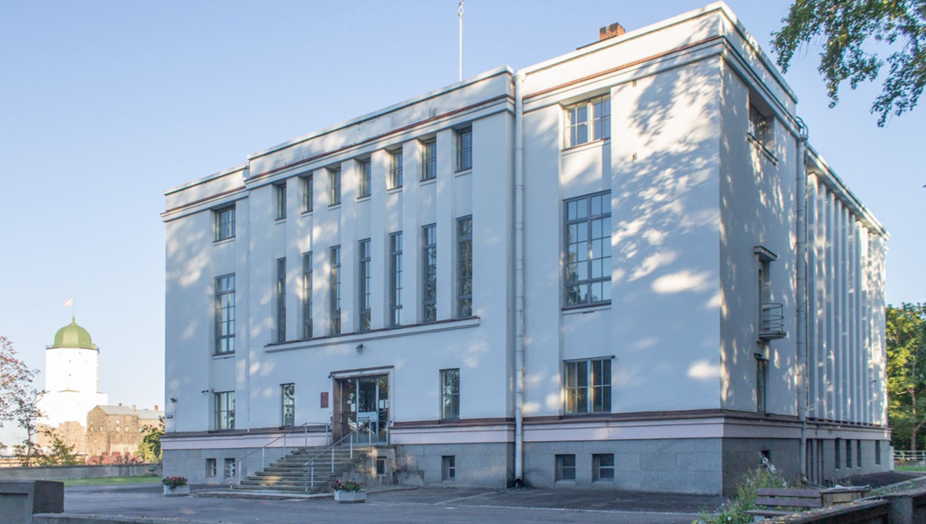
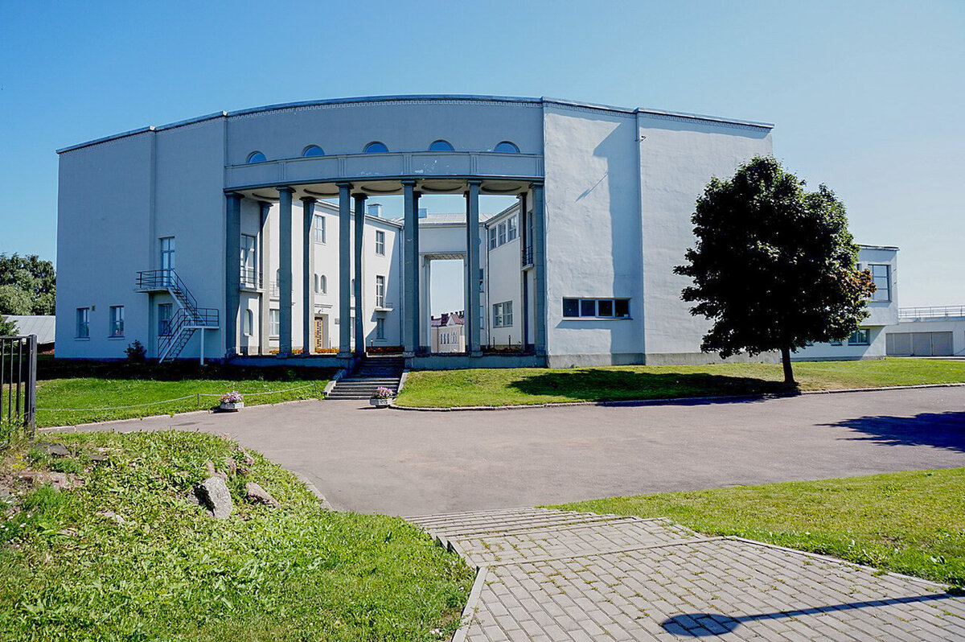
Совместный проект
Государственное
казённое учреждение
«Ленинградский областной государственный архив
в г. Выборге»
Муниципальное
бюджетное учреждением дополнительного образования «Детская школа искусств
имени Л.И. Бондарика»

Slide 3
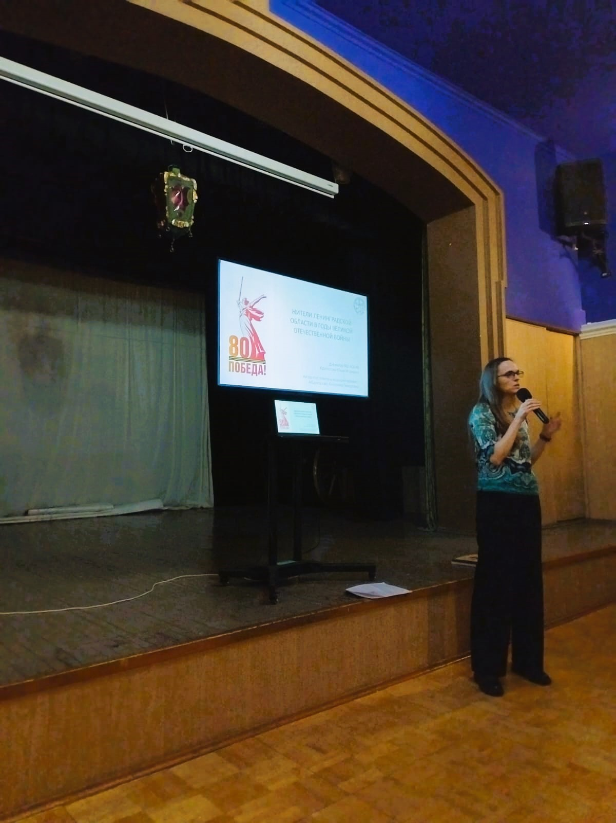
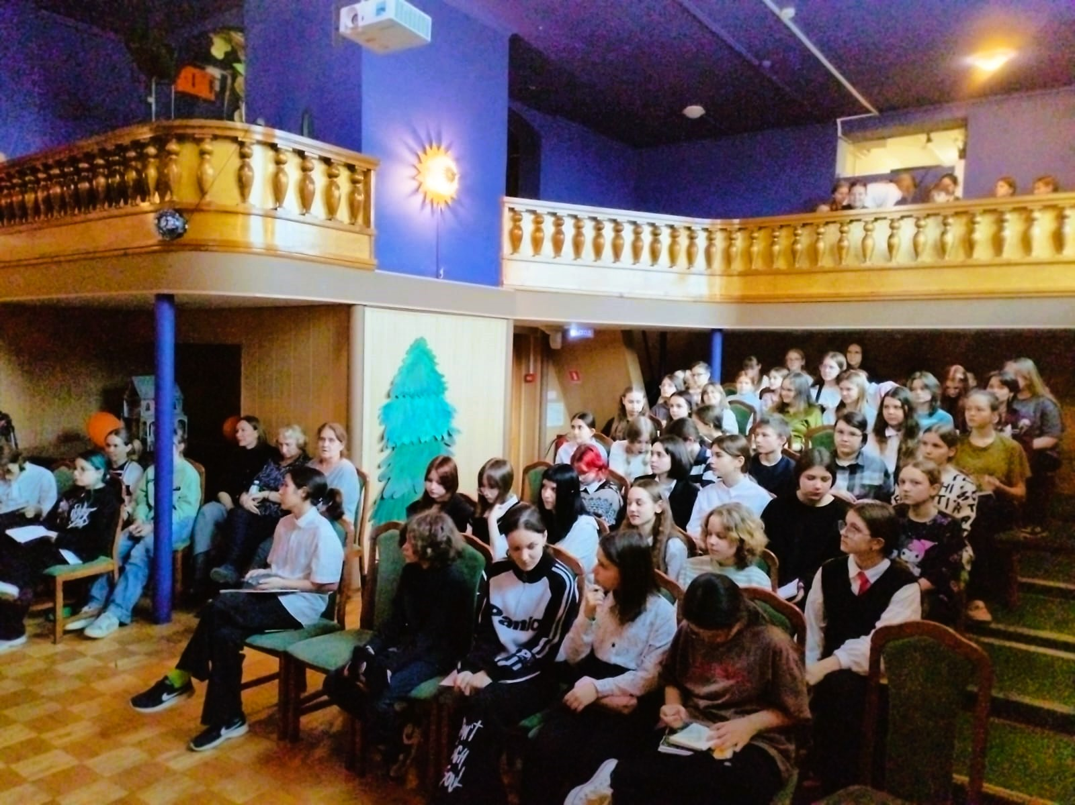
Лекции для учеников
и педагогов школы искусств
Обзорные лекции – общее представление о том, что происходило во время войны в нашей области и в стране в целом;
Лекции об историях конкретных людей, документы которых хранятся в архиве.

Slide 4
Лекции для учеников
и педагогов школы искусств
20 января – Встреча с педагогами школы искусств:
представление архивных документов из
Коллекции документов участников Великой Отечественной войны,
краткие сведения о 11 участниках.
Лекции для учеников:
27 января – Освобождение Европы (общие сведения):
Общие сведения, Аникин М.И., Кепп Е.Е.
30 января – Освобождение Европы:
Абдулов Н. И., Матросов М.А., Елаков Н.С.
5 февраля – Освобождение Ленобласти:
Общие сведения о положении гражданского населения, Халявина А.И.,
машинисты бронепоездов Ораниенбаумского плацдарма, Ильиных Н.С.
6 февраля - Освобождение Ленобласти:
Каминская В.А., Филатова К.В., Васильев И.А.

Slide 5
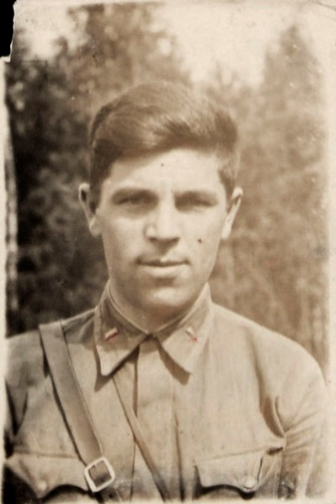
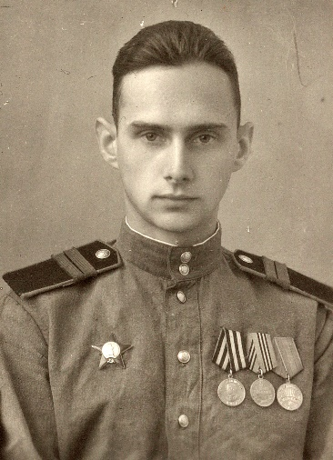
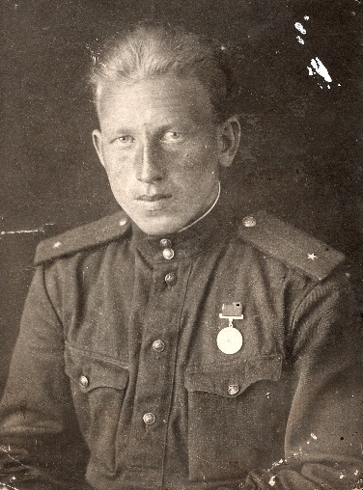
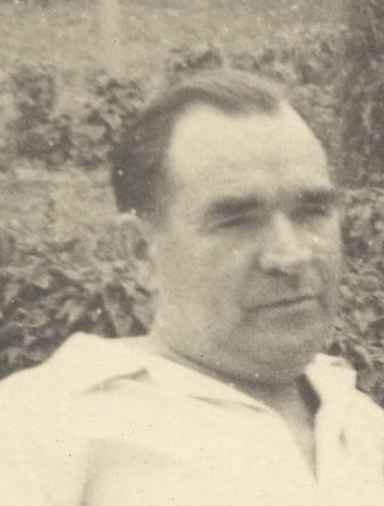
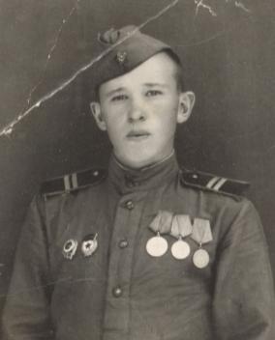
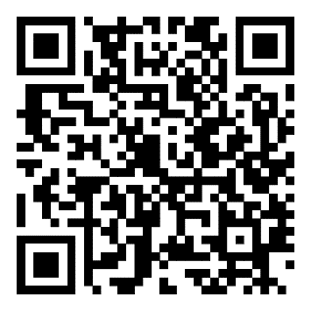
Выставка «Портрет Победы»
Елаков
Николай Сергеевич, подполковник, награжден орденом Отечественной войны II степени
Кепп
Евгений Евгеньевич, рядовой,
награжден орденом Отечественной войны II степени
Матросов
Михаил Александрович, награжден медалью «За оборону Сталинграда»
Абдулов
Николай Иванович, военврач 3-го ранга, награжден медалью «За Победу над Германией в Великой Отечественной войне 1941-1945 гг.»
Аникин
Михаил Иванович
https://archiveslo.ru/srv/portretpobedy

Slide 6
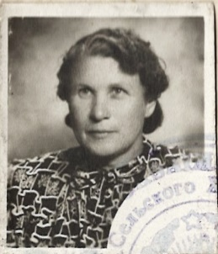
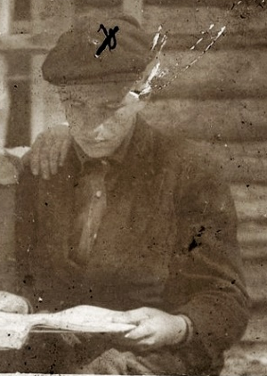
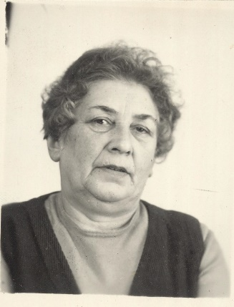
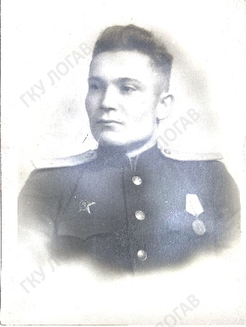
Выставка «Портрет Победы»
Нет фото, есть характе-ристика
Филатова
Христина Васильевна
Ильиных
Николай Степанович
Халявина
Анастасия Ивановна
Каминская
Вера Александровна
Васильев
Иван Андреевич
https://archiveslo.ru/srv/portretpobedy

Slide 7
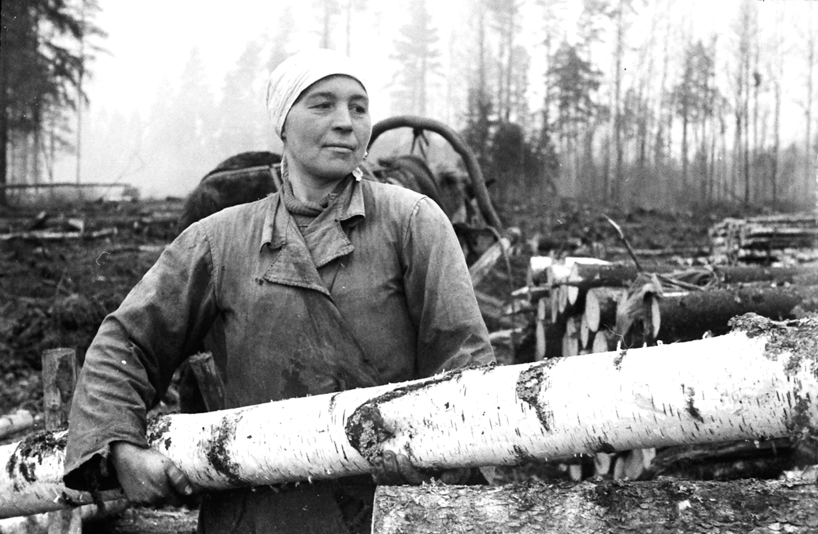
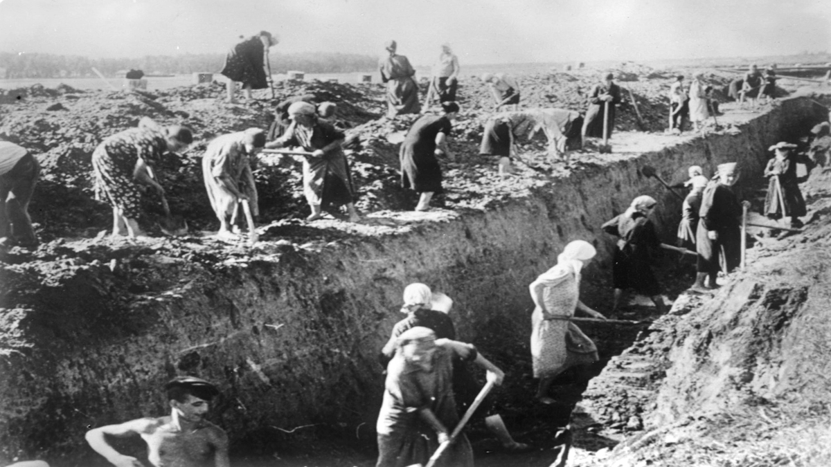
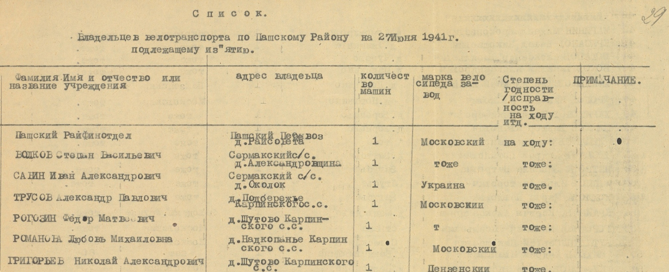
Обзорные лекции

Slide 8
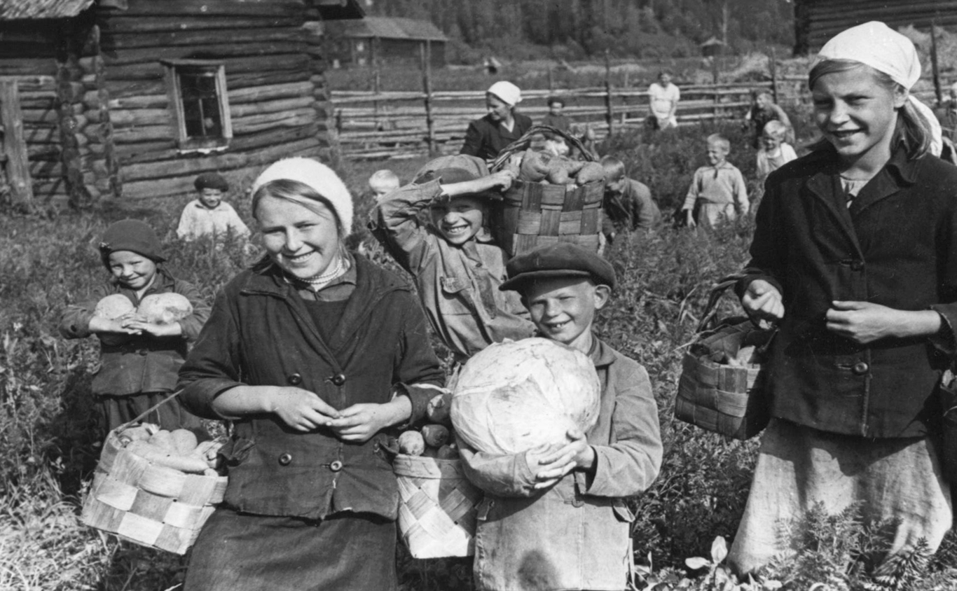
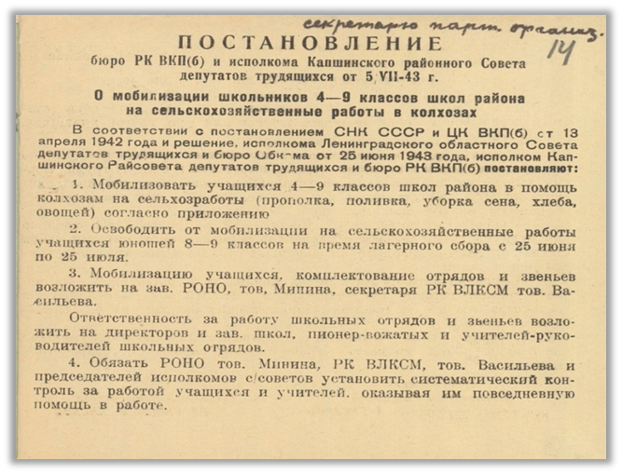
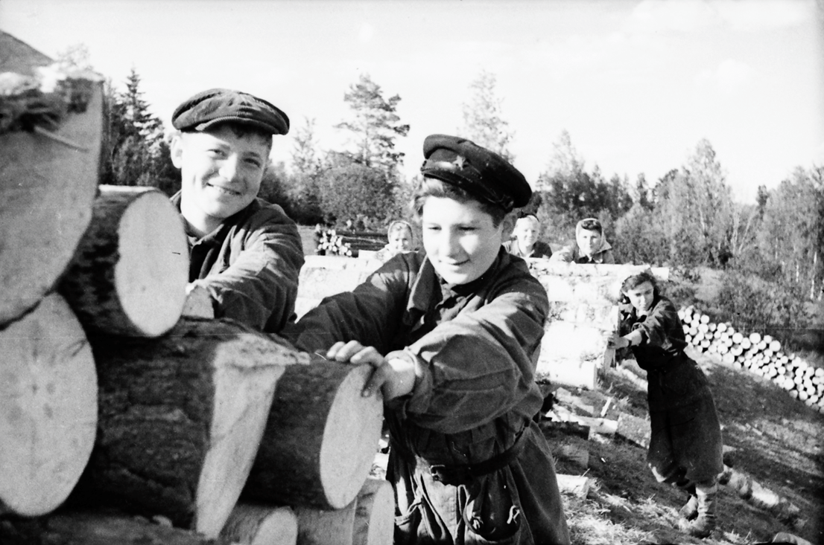
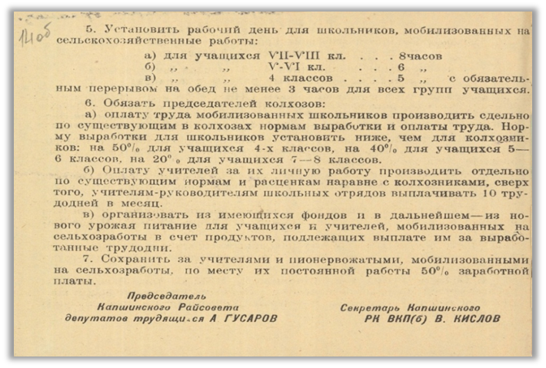
Обзорные лекции

Slide 9
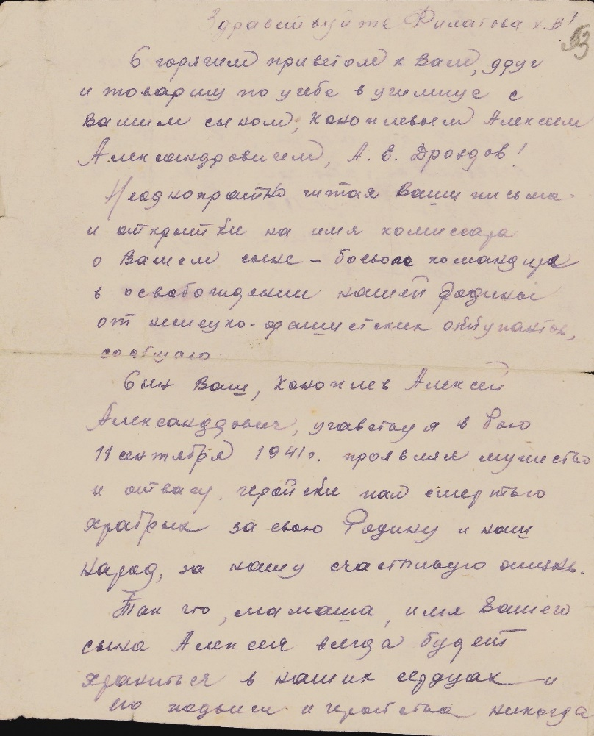
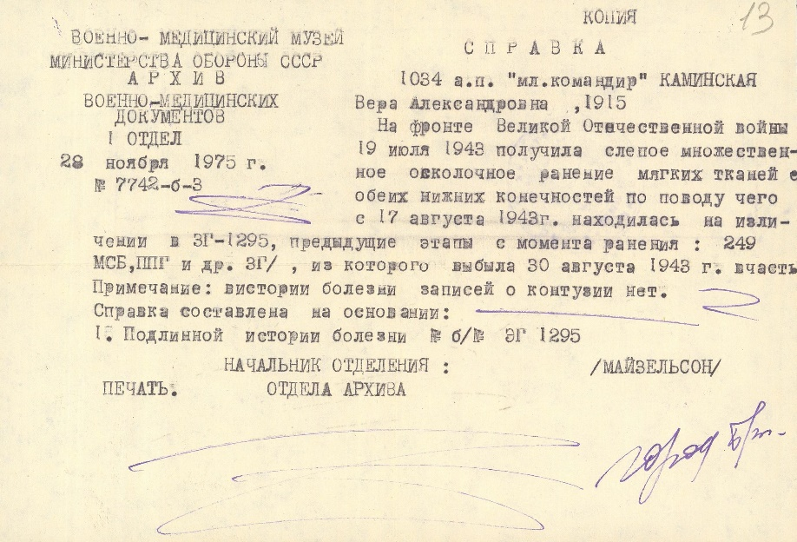
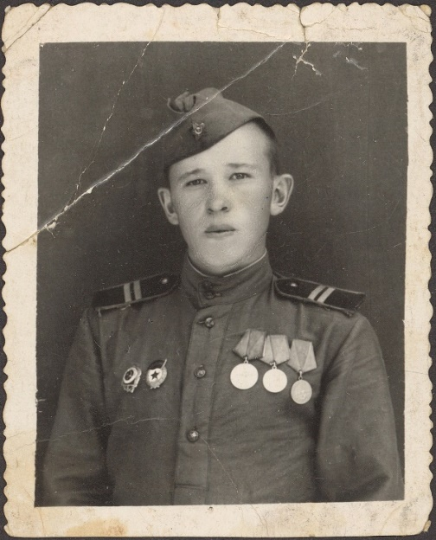
Лекции по документам личного происхождения
Копия архивной справки о ранении В.А. Каминской на фронте.
28 ноября 1975 г.
ЛОГАВ. Ф. Р-4581. Оп. 2. Д. 27. Л. 13.
Письмо Дроздова А.Е. Филатовой Х.В.
об обстоятельствах гибели
ее сына Коноплева А.А.
24 марта 1942 г.
ЛОГАВ. Ф. Р-4581. Оп. 2. Д. 19. Л. 53.
Аникин М.И. 1945 г.
ЛОГАВ. Ф. Р-4581. Оп. 2. Д. 2. Л. 7.

Slide 10
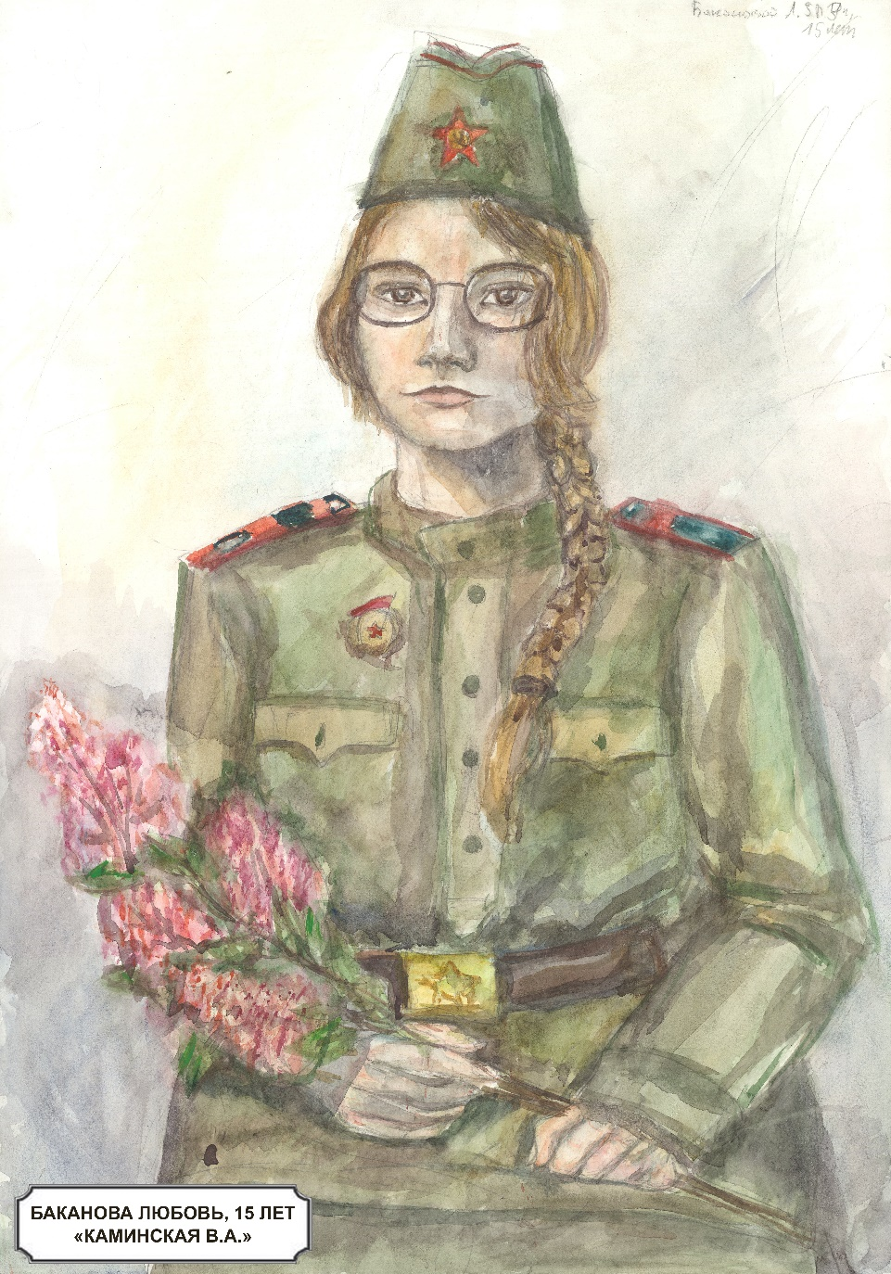
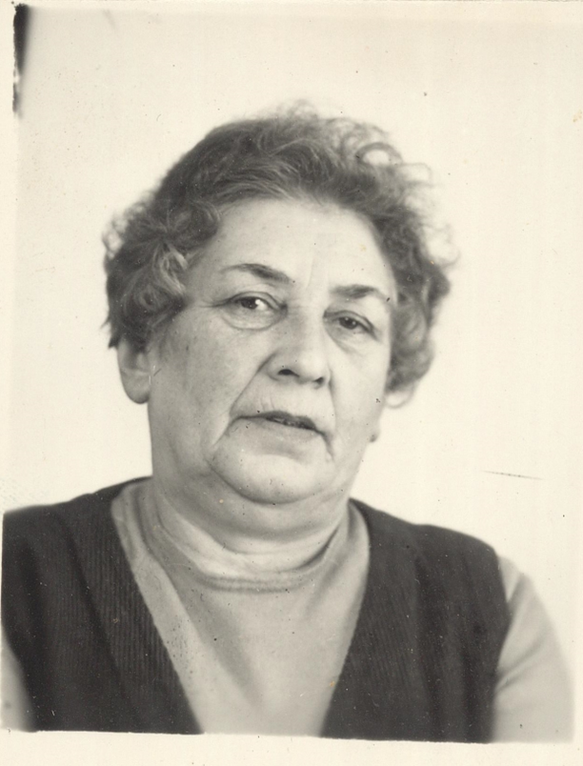
Каминская
Вера Александровна
Ф. Р-4581. Оп. 2. Д. 27. Л. 27.

Slide 11
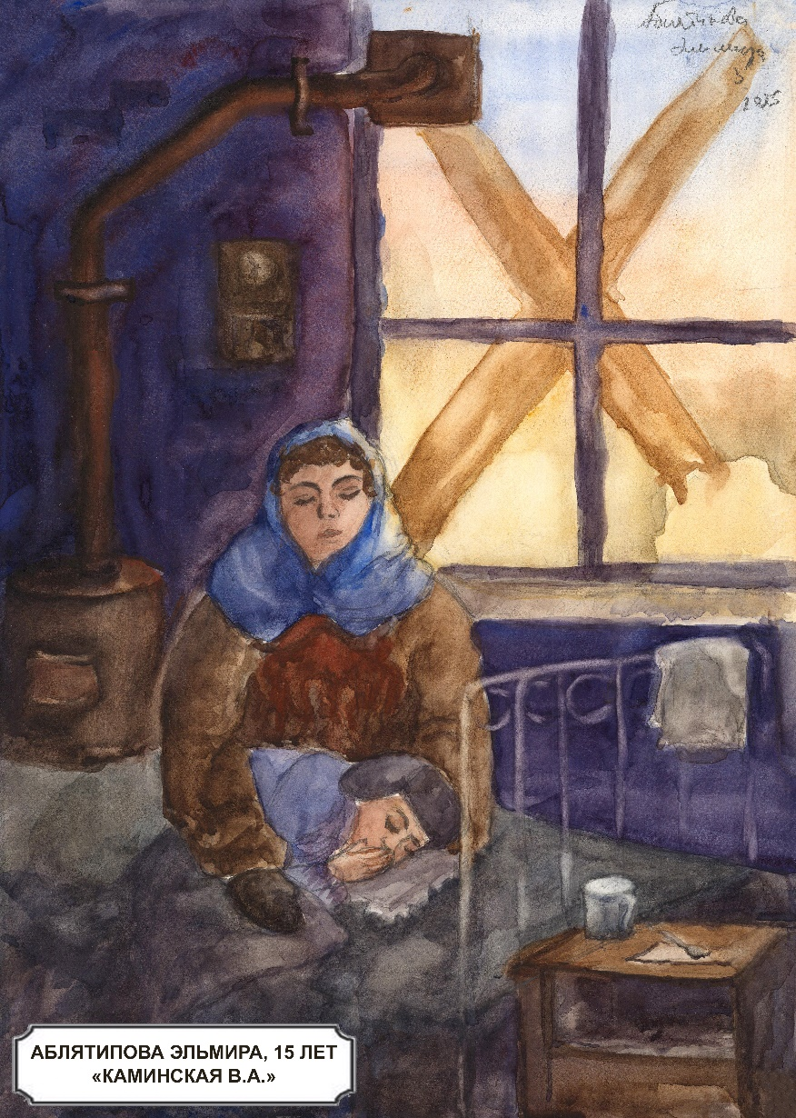
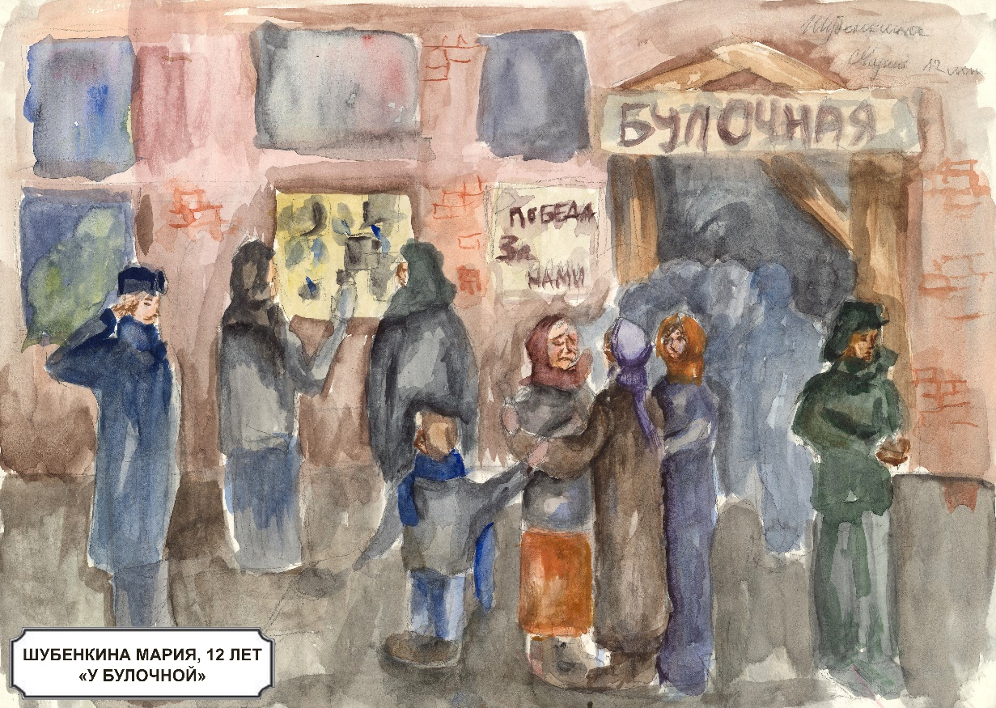
«… Блокадный Ленинград. Голод. Люди – как тени. Скелетики – дети. Явь это была или тяжелый, кошмарный сон?»
Воспоминания Каминской. Из газеты «Красная звезда», 1986 г.

Slide 12
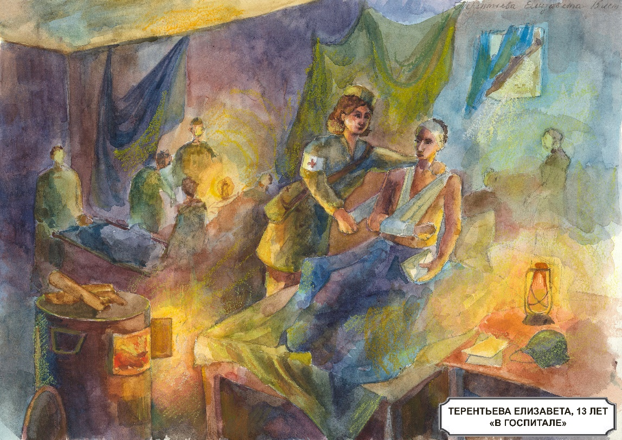
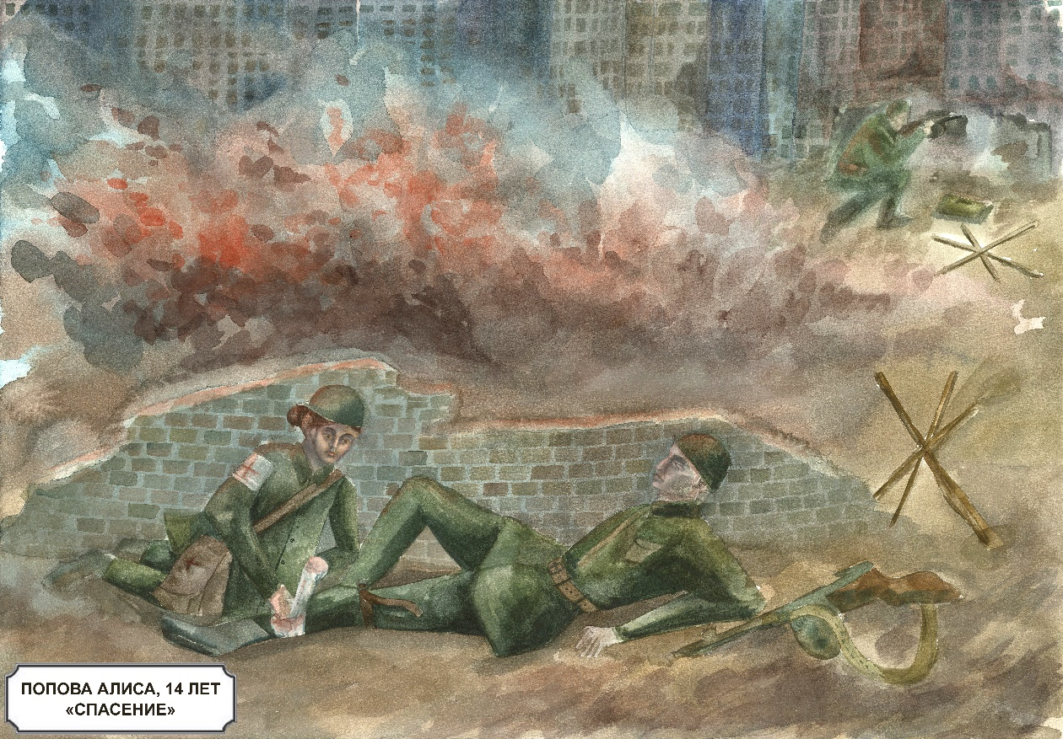
«…Судьба привела ее в госпиталь для истощенных бойцов, который привозили с передового края и недели 2-3 откармливали, потом снова отправляли на передовую…»
Из газеты «Красная звезда»,
1986 г.
Медаль «За
боевые заслуги» старшине мед.
службы во время наступательной
операции на р. Миус выносила раненых, была ранена

Slide 13

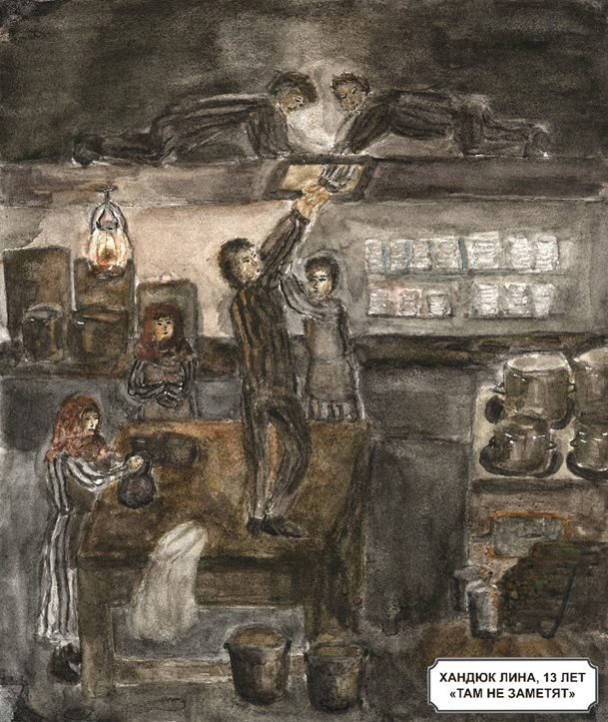
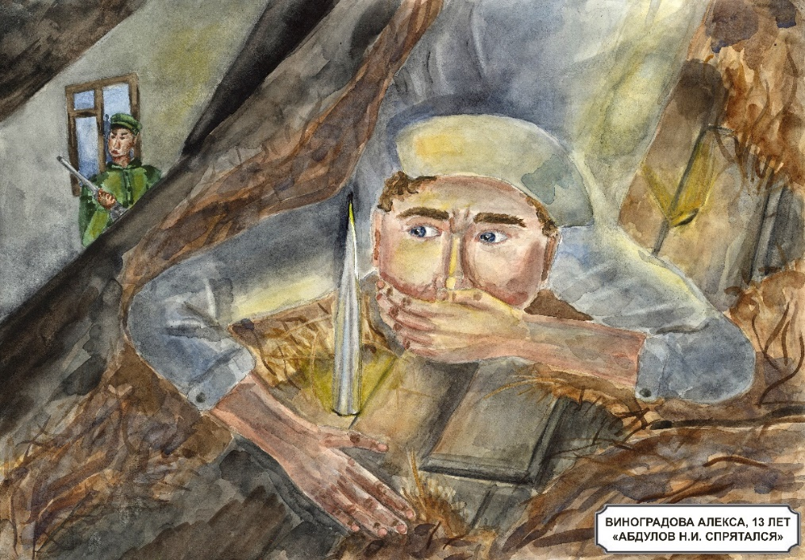
Абдулов
Николай Иванович
Спасибо за внимание!
Ссылка на выставочный проект – ниже
Ф. Р-4581. Оп. 2. Д. 1. Л. 5

